Slide 1

MÒDUL PROJECTE
Marc Villalobos Figueras

Slide 2
ÍNDEX
1. Què és la Copa de la Liga?
2. Objectius
3. Topologia
4. Distribució dels diferents serveis
5. Serveis
6. Configuració dels treballadors

Slide 3
1. Què és la Copa de la Liga?
La RFEF (Real Federación Española de Fútbol) ens ha contractat per portar el sistema informàtic d’un nou campionat que ha estat creat recentment, anomenat Copa de la Liga, i fer el seguiment de que tot funcioni correctament i de que els sistemes estiguin al dia.

Slide 4
2. Objectius
Els nostres objectius pels treballadors, són els següents:
-Accedir a Internet.
-Si algú és vol connectar a la nostra xarxa, que no sigui un dels nostres ordinadors de la nostra oficina, se li assigni una IP automàticament, gràcies al DHCP.
-Puguin descarregar fitxers del nostre servidor, gràcies a un FTP, però que només els puguin penjar a la seva carpeta personal.
-Accedir a carpetes compartides amb Samba.

Slide 5
2. Objectius
-Poder enviar correus entre treballadors, i també a l’administrador del sistema, gràcies a un servidor de correu Postfix.
-Poder accedir a la pàgina web amb el domini www.copadelaliga.com pels ordinadors que estiguin a la nostra xarxa, i amb el domini grup22.projecte-asix.com pels ordinadors que no estiguin a la nostra xarxa.

Slide 6
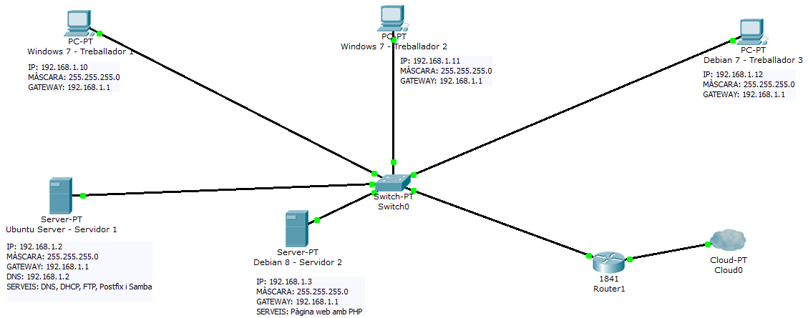
3. Topologia
La topologia que utilitzarem per aconseguir els nostres objectius, és la següent:

Slide 7
4. Distribució dels diferents serveis
La nostra topologia, consta de dos servidors, dels quals cada un s’encarrega d’oferir una sèrie de serveis.
La distribució, és la següent:
-Servidor 1 (Ubuntu Server): servidor DNS, DHCP, FTP, Postfix i Samba.
-Servidor 2 (Debian 8): base de dades amb PhpMyAdmin i pàgines web PHP.

Slide 8
5. Serveis
Tots el serveis esmentats anteriorment, tenen funció important dintre del nostre servei informàtic, per poder obtenir un servei als treballadors eficaç i ràpid.
En les següents diapositives, anirem explicant cada un d’ells.

Slide 9
5.1 Servidor DNS
El que ofereix el servidor DNS als nostres treballadors és la resolució de noms de domini.
Amb això aconseguirem:
-Accedir a la pàgina web amb el nom de domini www.copadelaliga.com.
-Accedir al servidor FTP amb el nom de domini copadelaliga.com.

Slide 10
5.2 Servidor DHCP
El que ofereix el servidor DHCP a la nostra xarxa, es que li assigna una adreça IP, als ordinadors que no són de la nostra oficina i que es vulguin connectar a la nostra xarxa, dintre del rang que nosaltres li havíem assignat (192.168.1.20 – 192.168.1.50).

Slide 11
5.3 Servidor FTP
Permet als treballadors (treballadorpc1, treballadorpc2 i treballadorpc3) descarregar els fitxers que es troben en el servidor.
Permet als treballadors penjar fitxers, només a la seva carpeta personal, a la carpeta public i a treballadors.
L’administrador (root) crea els fitxers directament des del servidor.

Slide 12
5.4 Servidor de correu Postfix
Ens permet enviar correus entre els treballadors (treballadorpc1, treballadorpc2 i treballadorpc3), també a un usuari administrador, anomenat copadelaliga, i sobretot al superusuari del sistema root.

Slide 13
5.5 Servidor Samba
Permet al grup treballadors (el qual conté els usuaris treballadorpc1, treballadorpc2, i treballadorpc3) accedir a certes carpetes compartides, on només tindran accés a homes, public, treballadors i a la seva carpeta personal, però només hi podran escriure a la carpeta public.
El grup administradors (el qual conté els usuaris copadelaliga i root) tindrà accés a totes les carpetes, i hi podran escriure a administradors, programari, public i treballadors.

Slide 14
5.6 Pàgina web PHP
Per poder crear la nostra pàgina web, el primer que vam fer, va ser crear una base de dades amb PhpMyAdmin; la qual consta de 4 taules (arbitros, equipos, comunidad_autonoma i informacion_torneo), i entrar les dades corresponents manualment.
Un cop creada, vam procedir a crear les diferents pàgines web (index.php, equipo.php, informacion.php, arbitros.php i comunidad.php).

Slide 15
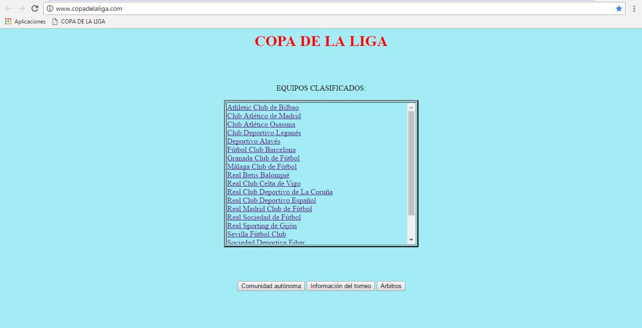
5.6.1 Estètica de la pàgina web

Slide 16
6. Configuració dels treballadors
En els ordinadors del nostres treballadors, el que hem fet ha sigut el següent:
-Assignar-li una IP fixa.
-Unir al grup de treball COPADELALIGA.
-Instal·lar el Thunderbird i configurar el compte de correu.
-Instal·lar el Filezilla i comprovar que es pot connectar.

